Slide 1


Slide 2
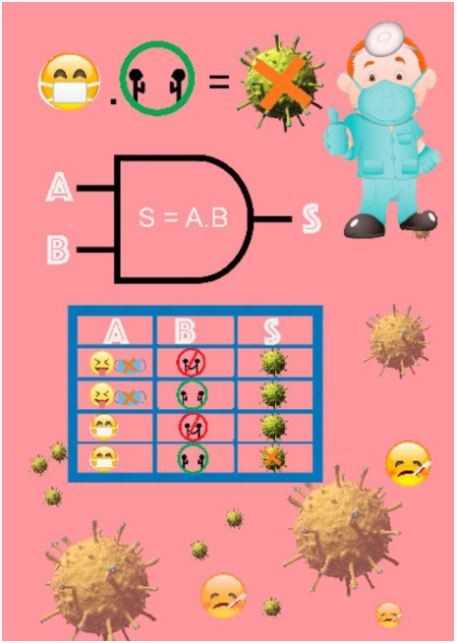
Чувајмо себе и друге!

Slide 3
садржај
Do the math dance
- слике на којима ученици својим телом приказују изглед различитих
математичких функција
Математика кроз историју
- Познати математичари и њихови најзначајнији радови
Математичке мозгалице – хајде да се играмо!
- позив свим ученицима да учествују у решавању занимљивих проблема

Slide 4
Do the math dance

Slide 5
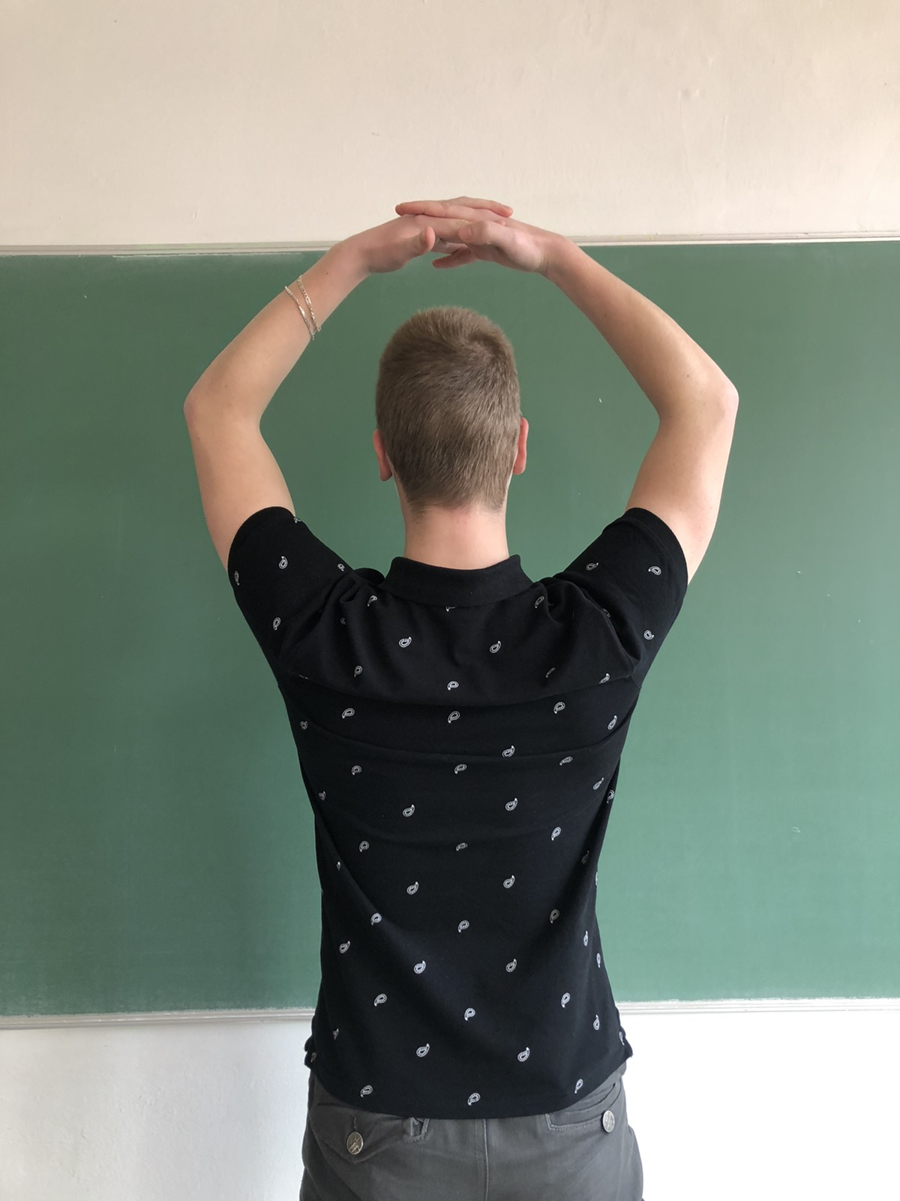

$$x^{2}+y^{2}$$

Slide 6
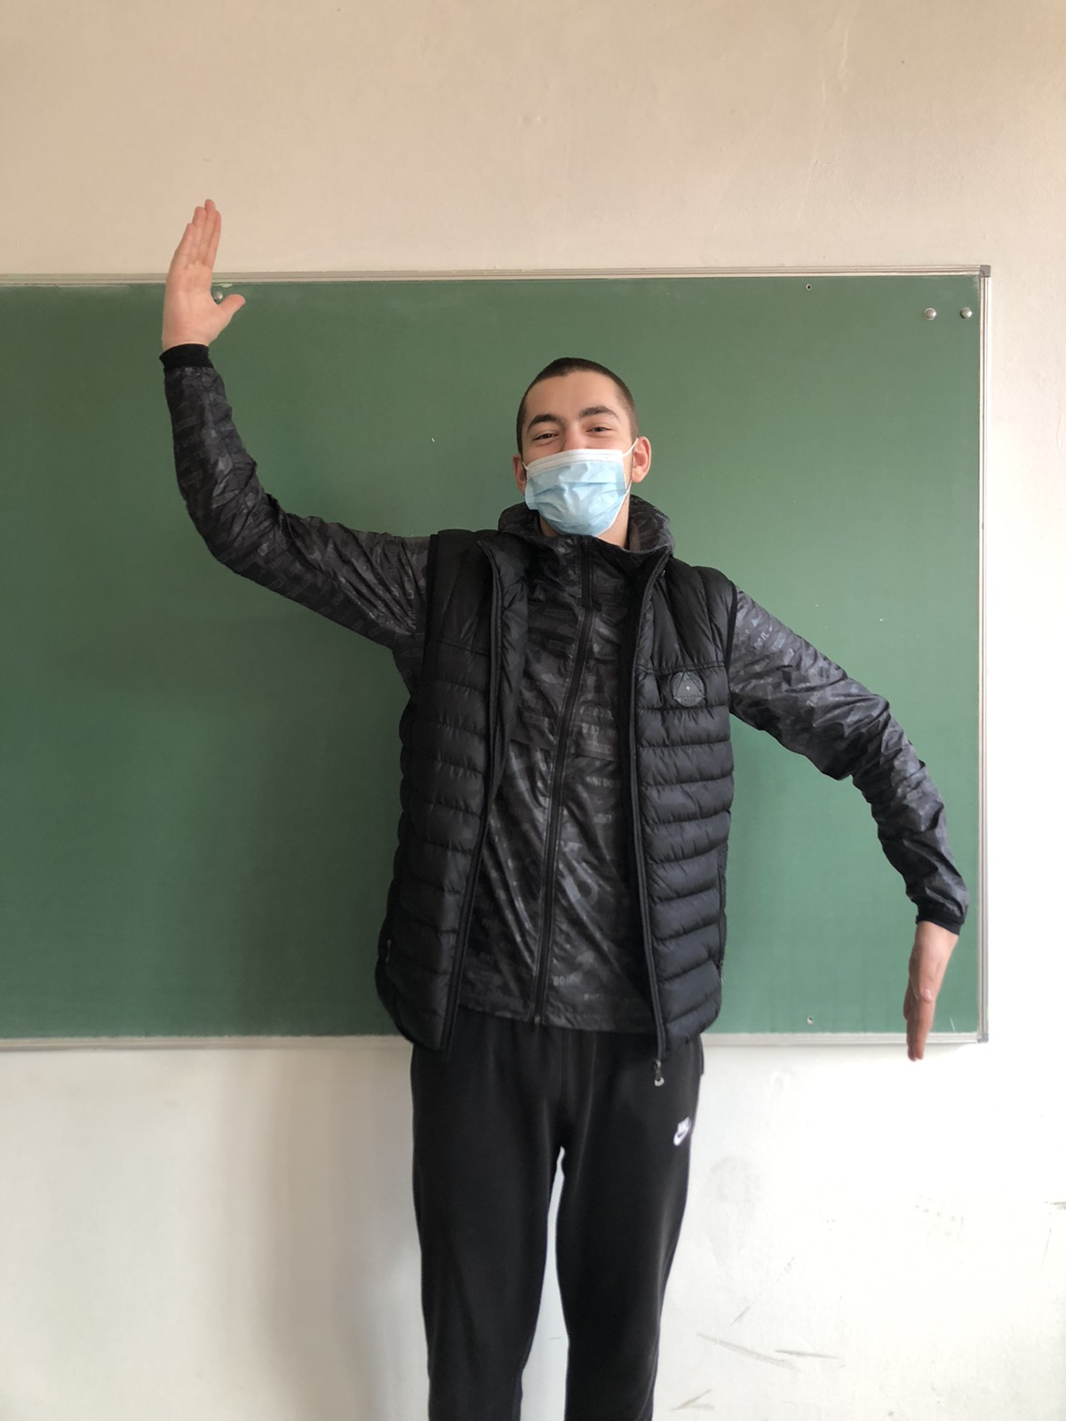
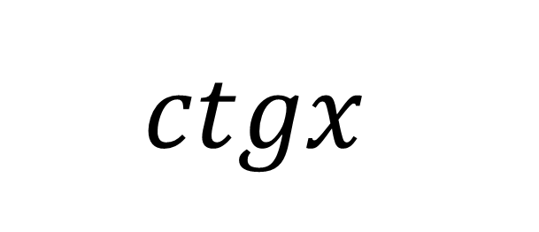
$$ctgx$$

Slide 7
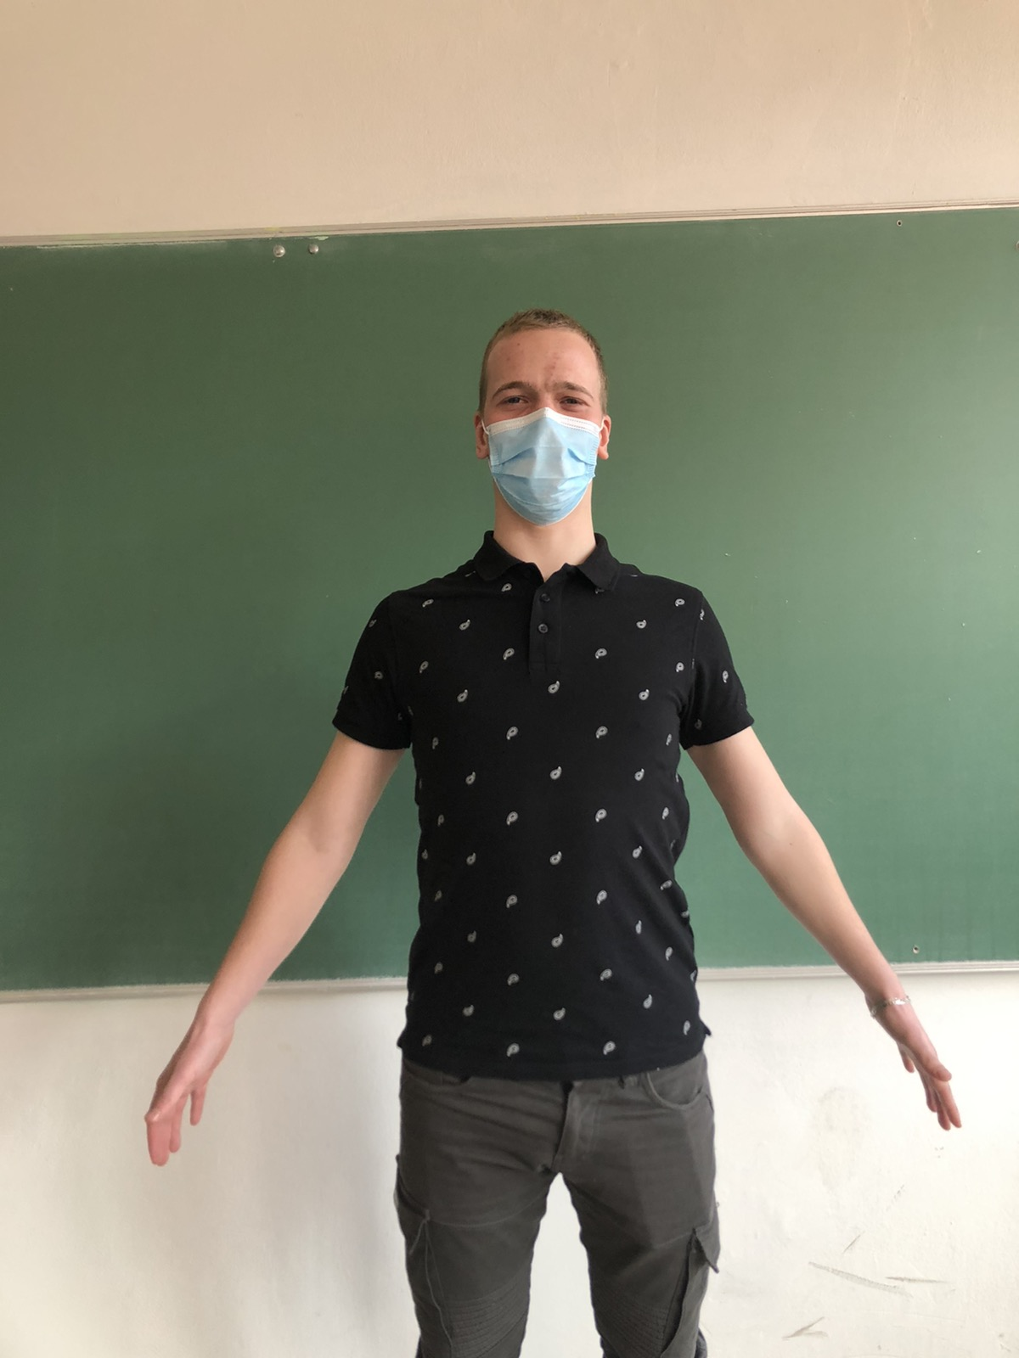

$$−\left|x\right|$$

Slide 8
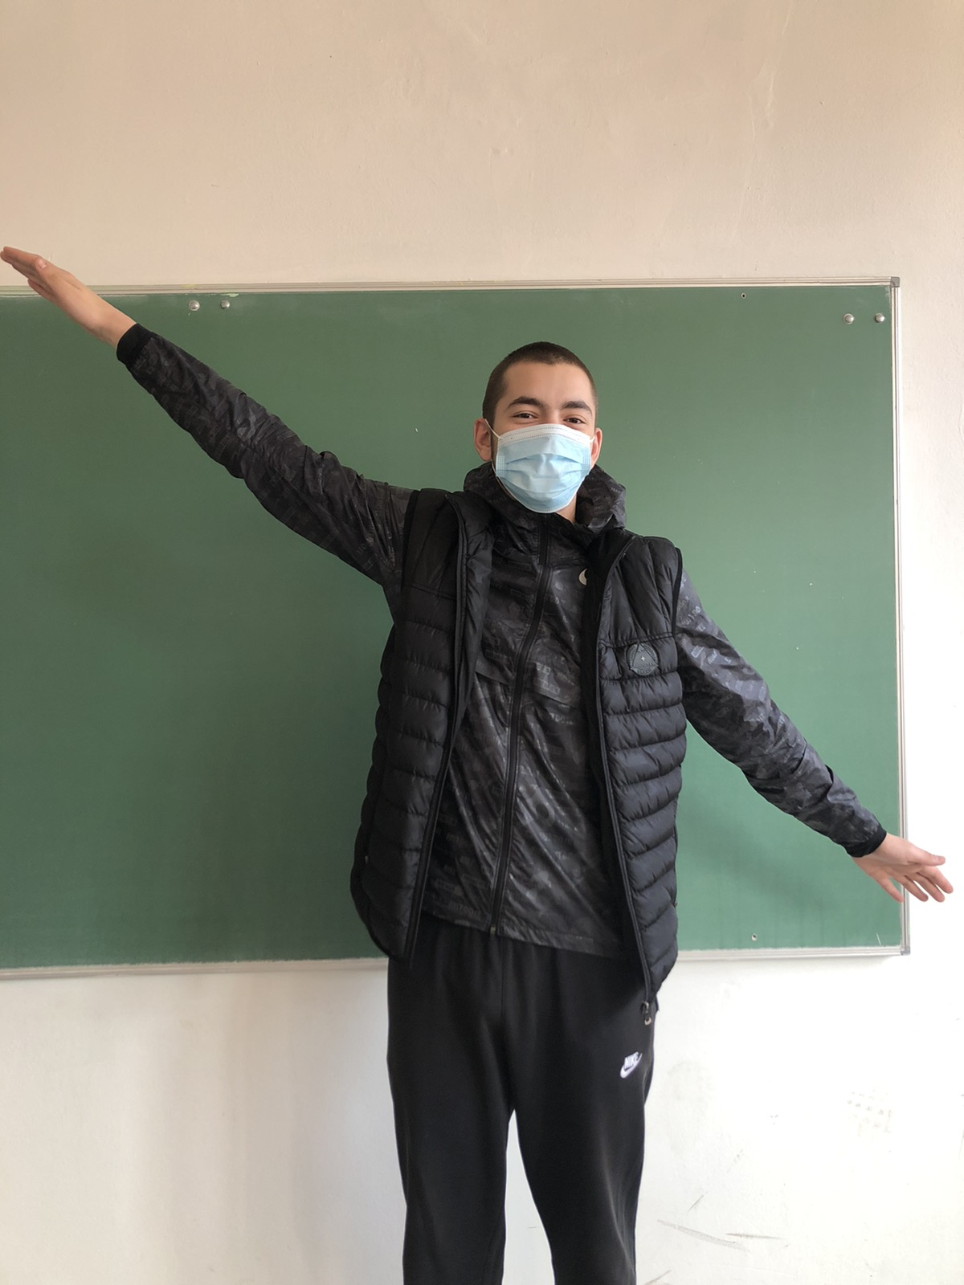

$$−x$$

Slide 9
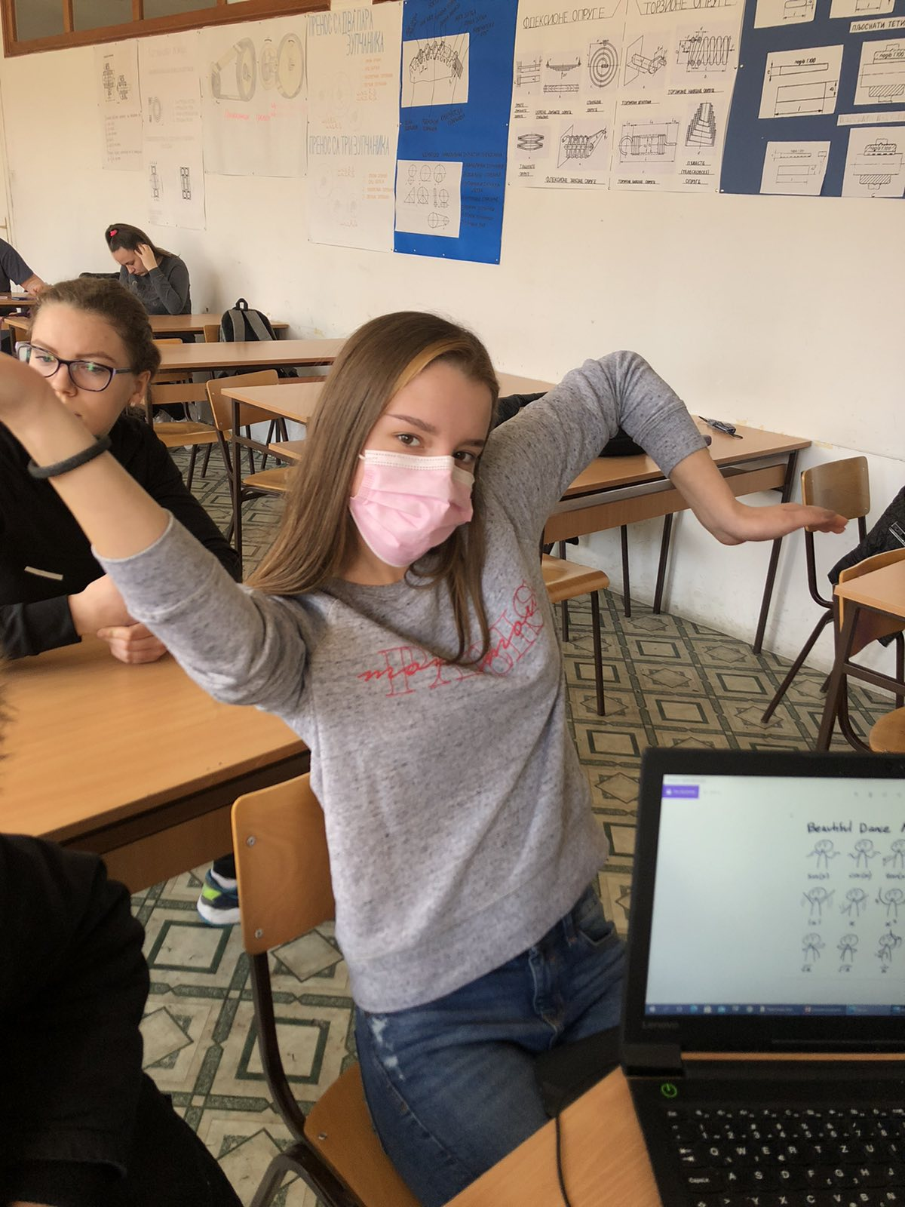
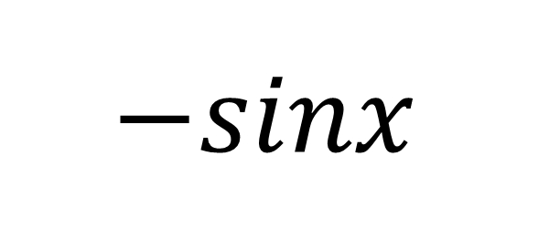
$$−sinx$$

Slide 10
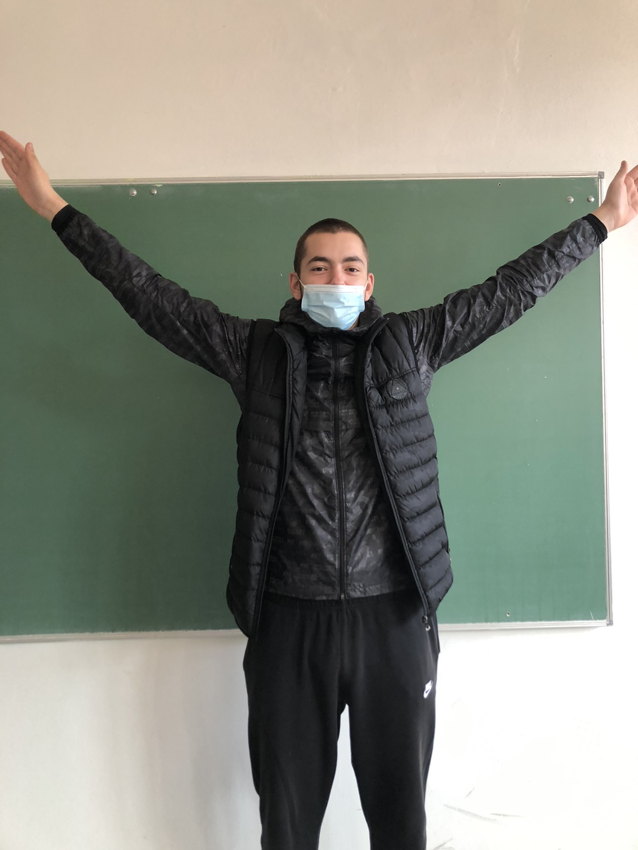

$$−\left|x\right|$$

Slide 11
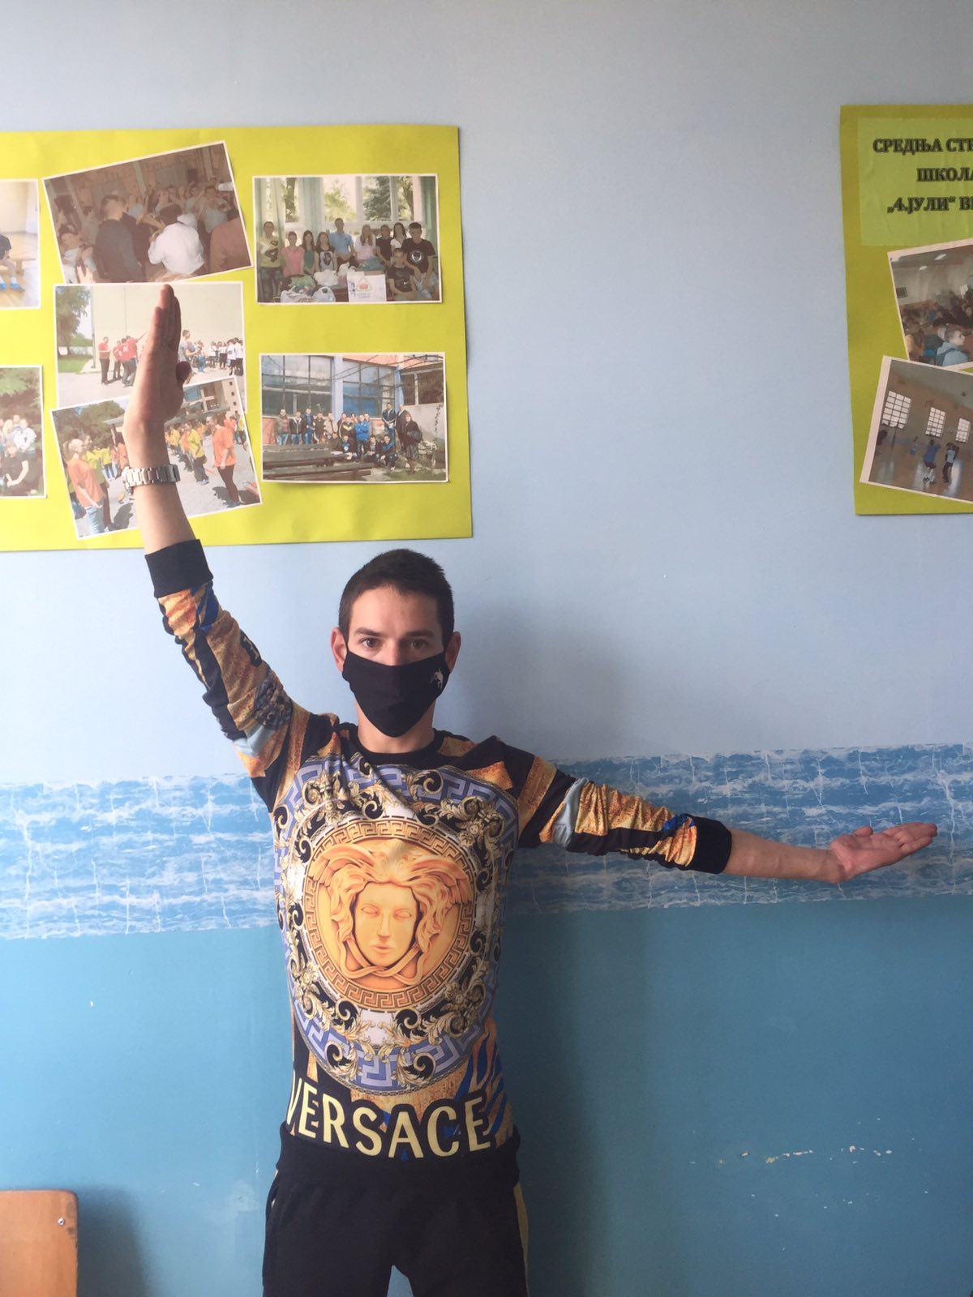

$$a^{−x}$$

Slide 12
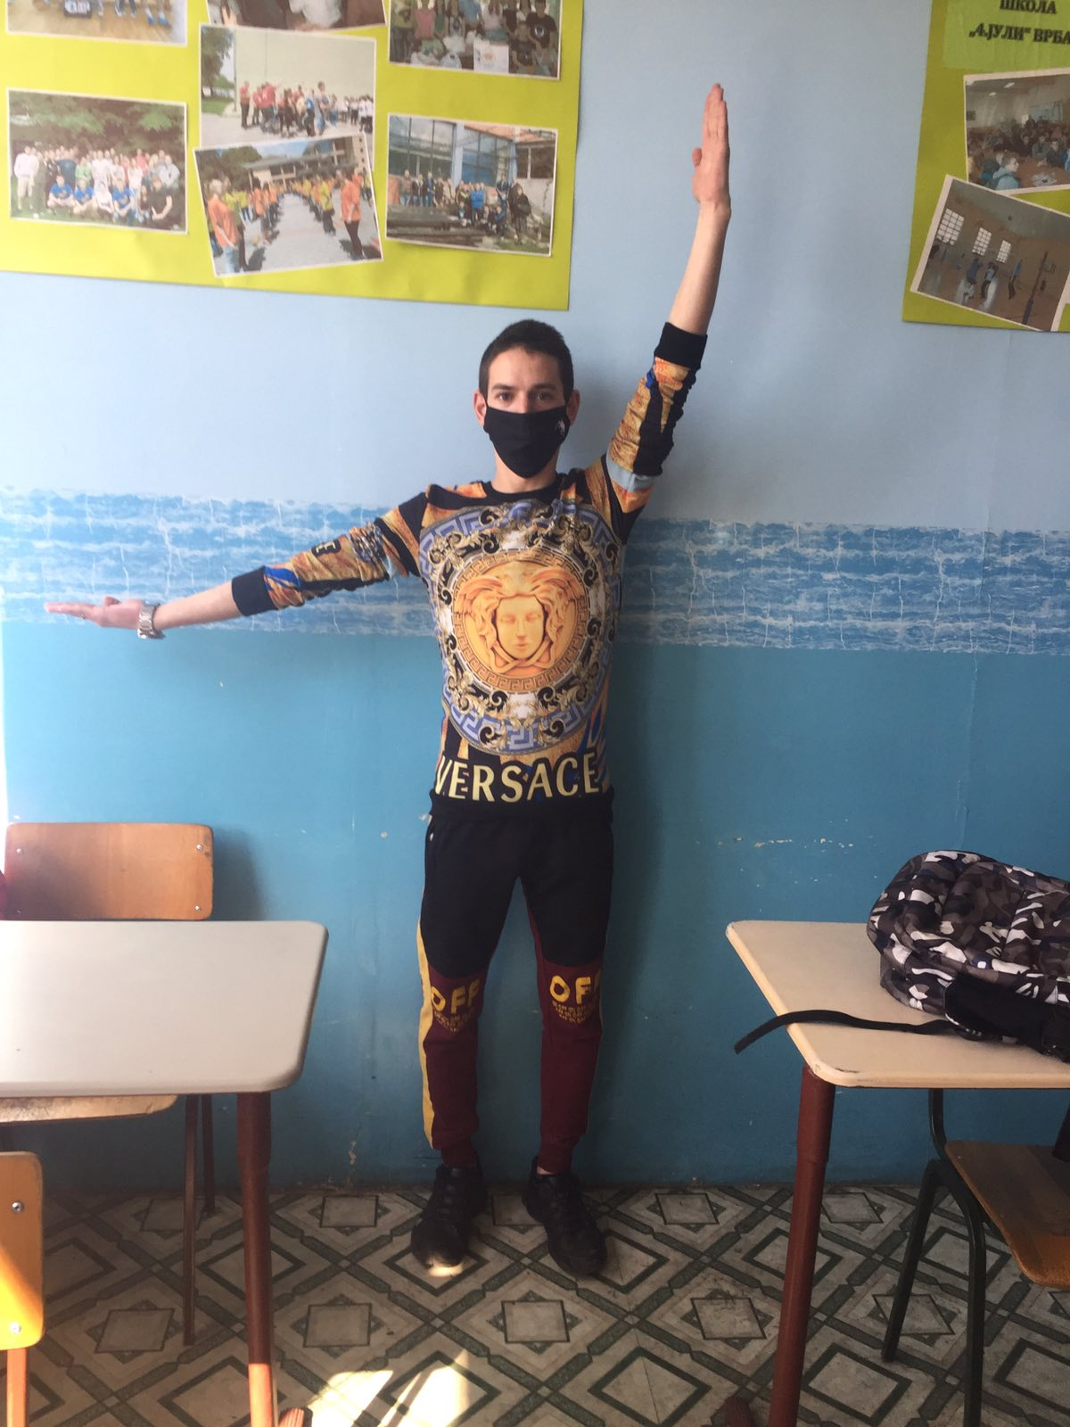

$$a^{x}$$

Slide 13
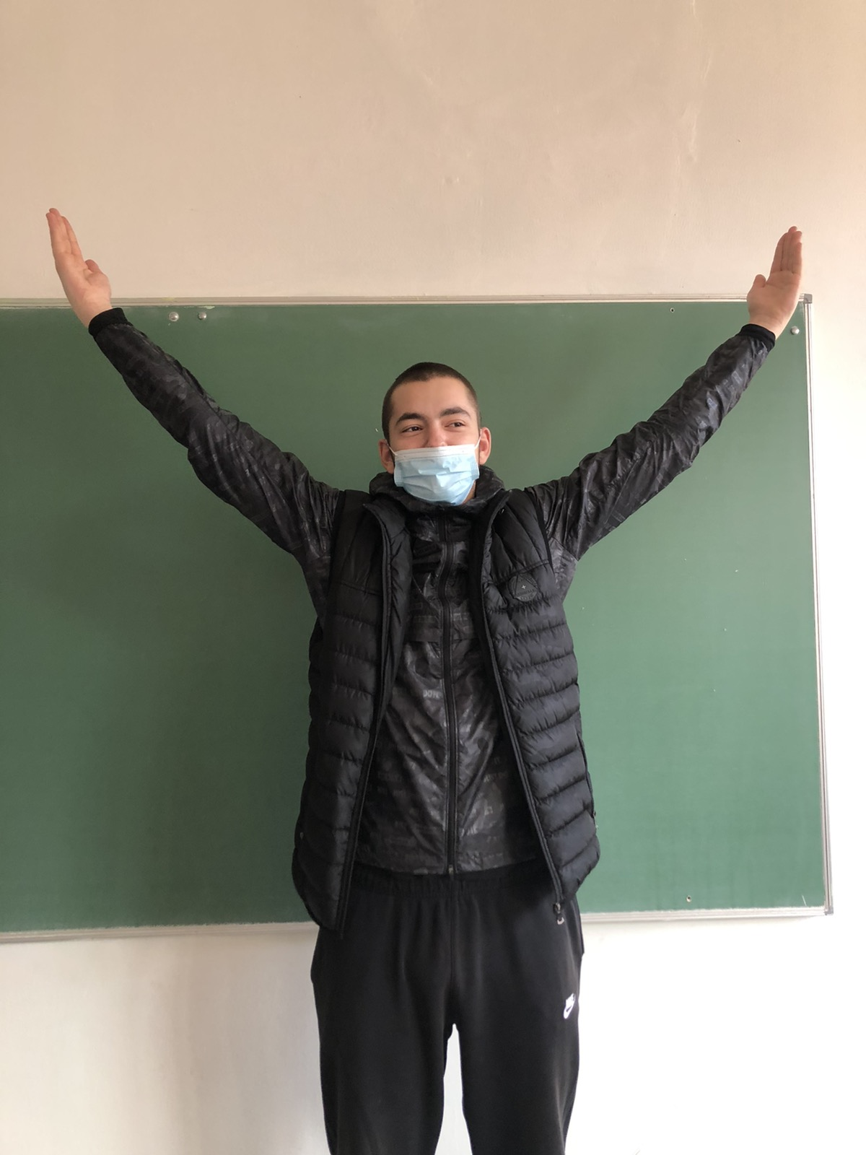

$$x^{2}$$

Slide 14

?

Slide 15
Математика кроз историју

Slide 16
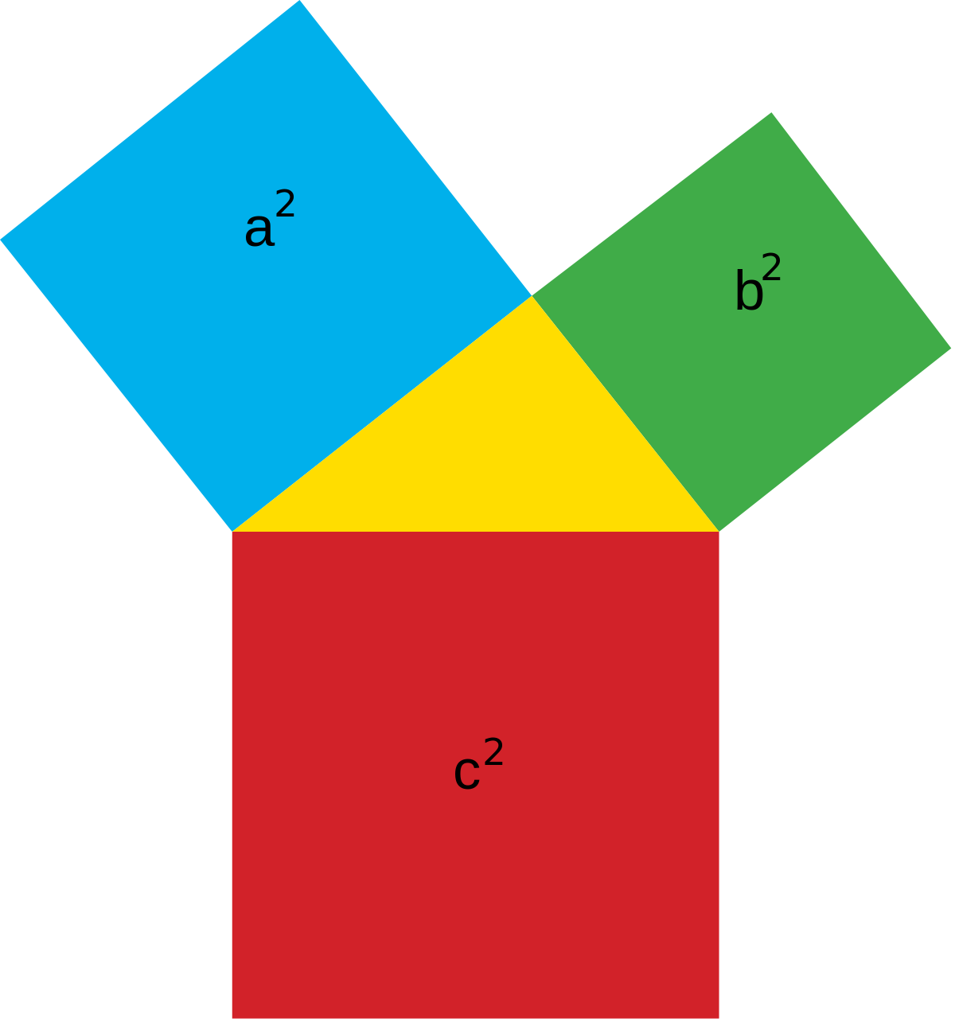

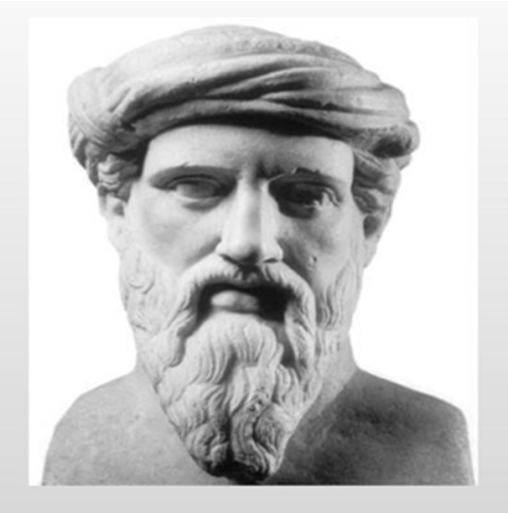
Питагора

Slide 17
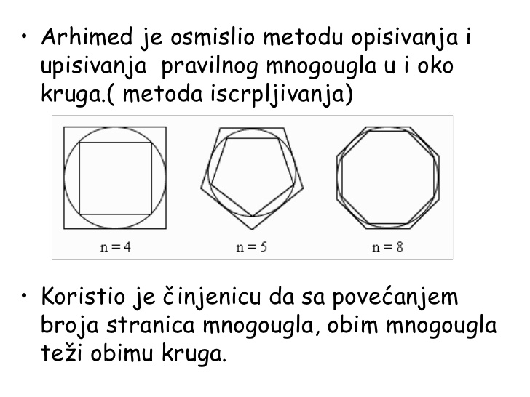
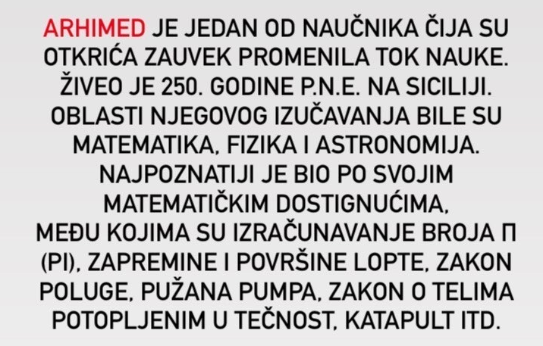
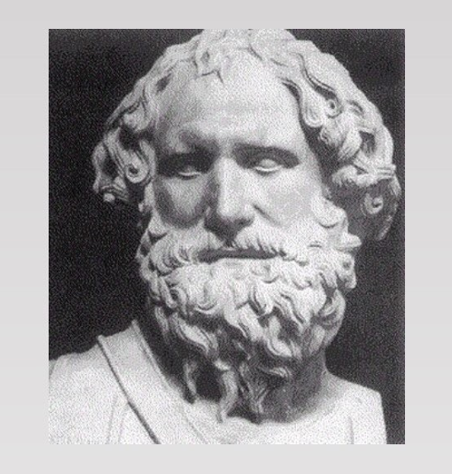
архимед

Slide 18
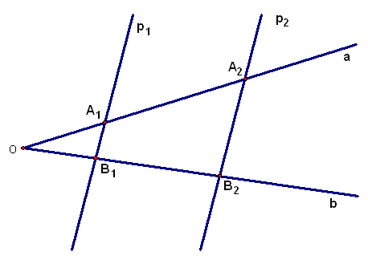
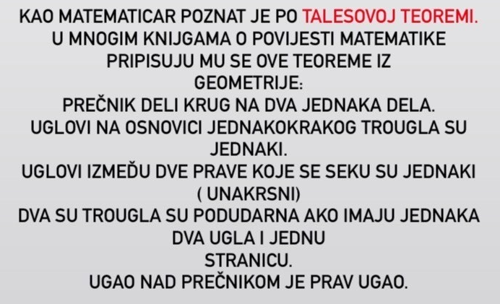
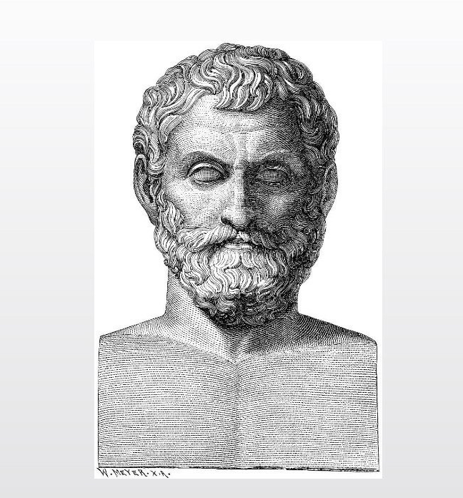
Талес

Slide 19
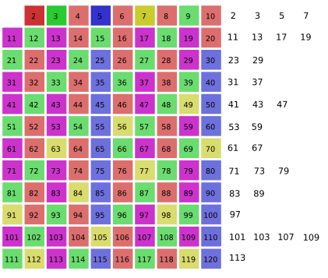
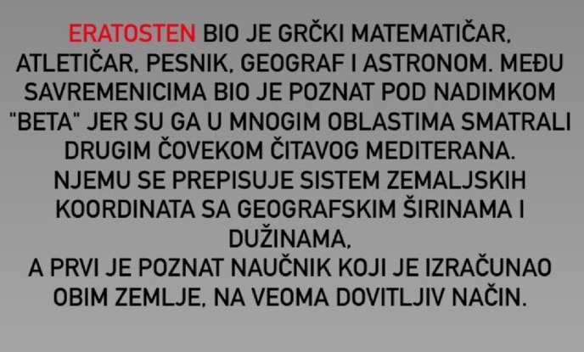
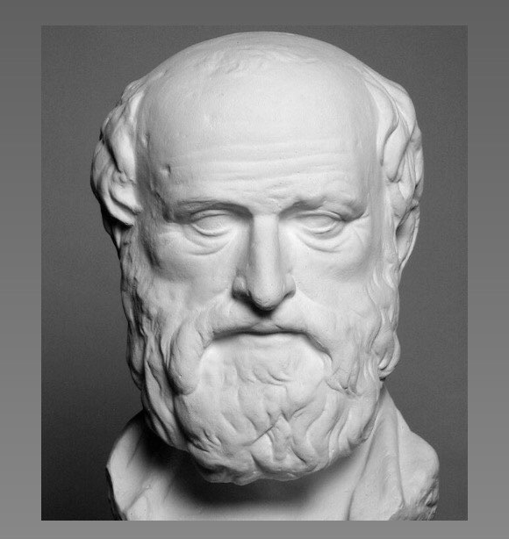
ератостен

Slide 20
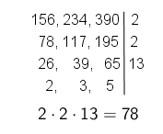
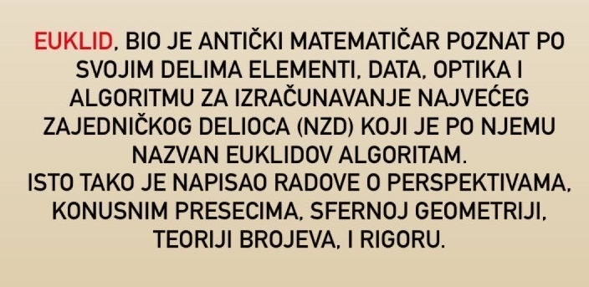
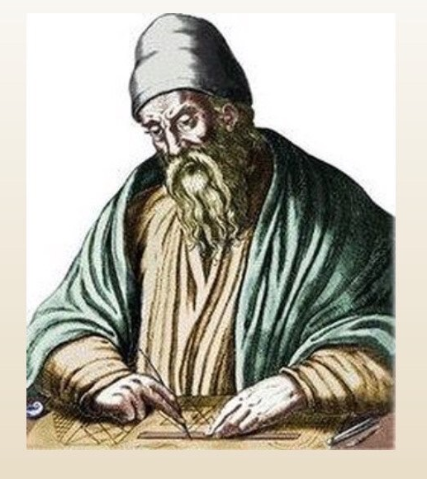
еуклид

Slide 21
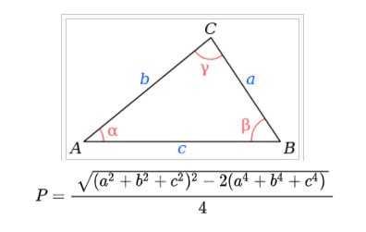

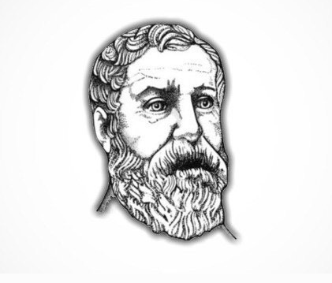
херон

Slide 22
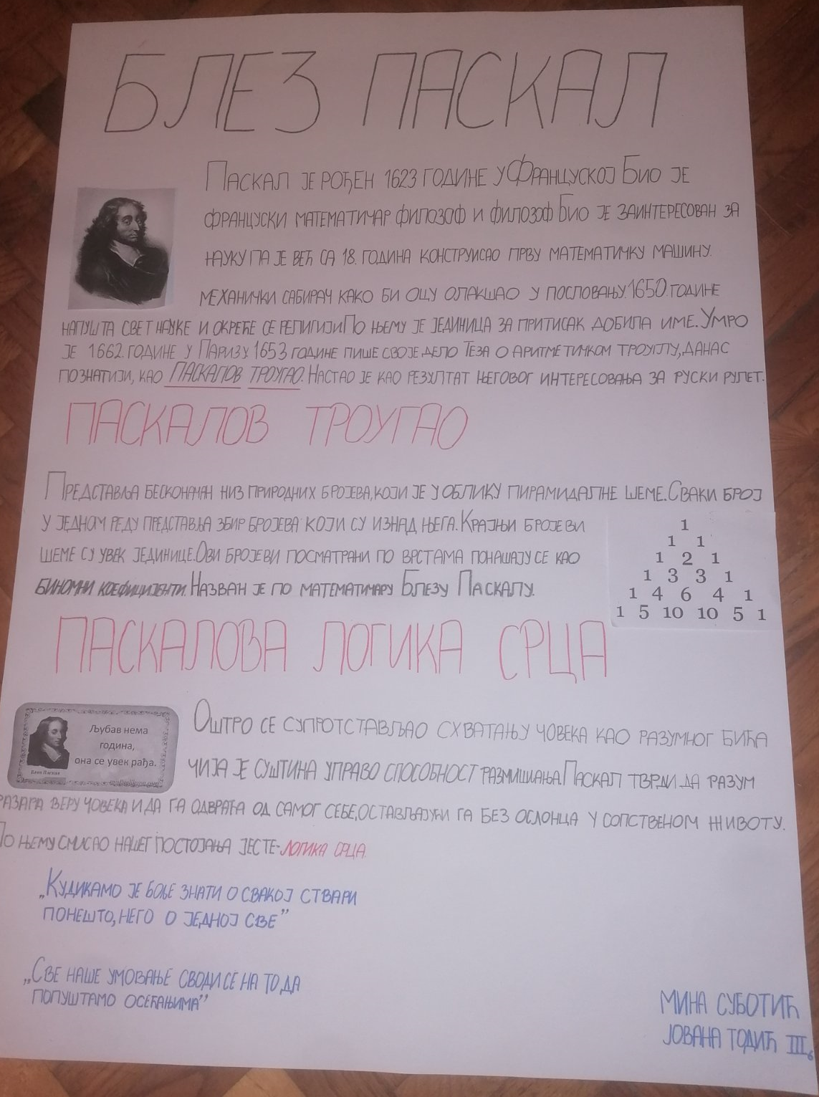
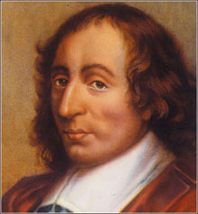
паскал

Slide 23
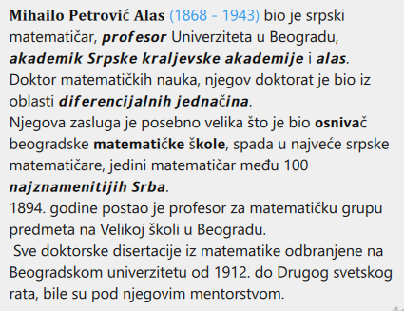
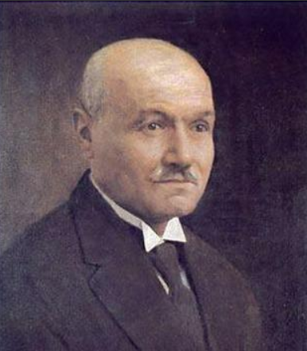
Михаило петровић алас

Slide 24
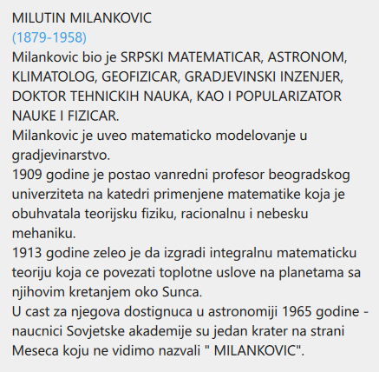
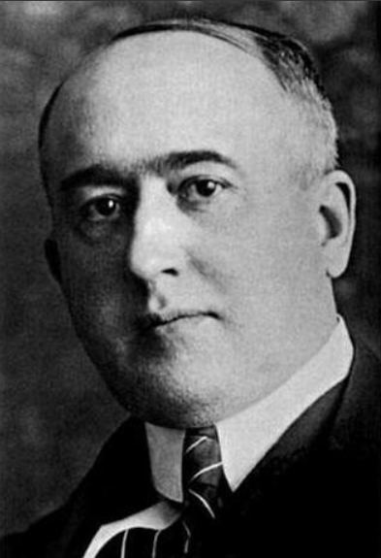
Милутин миланковић

Slide 25
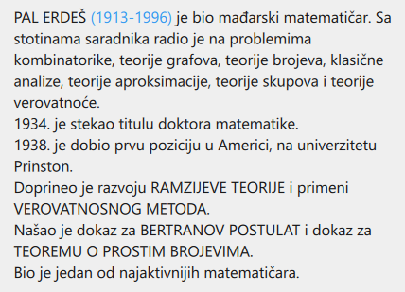
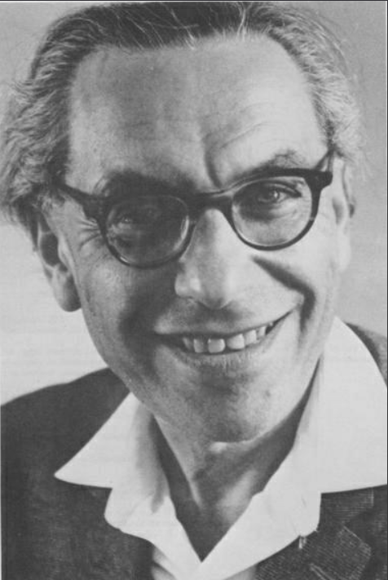
Пал ердеш

Slide 26
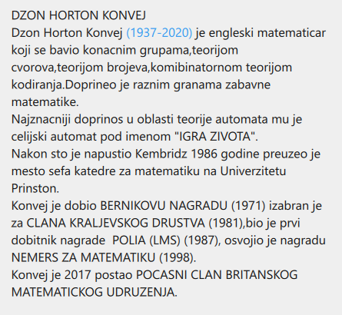
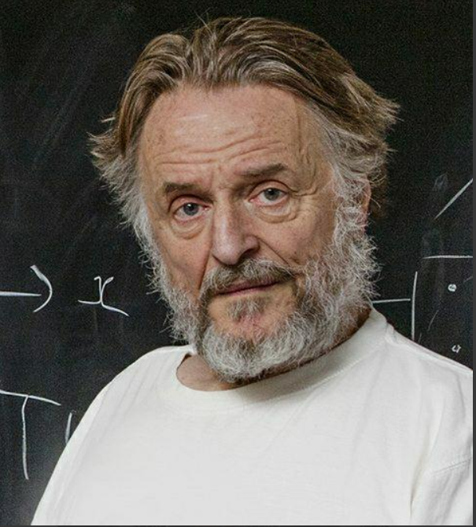
Џон хортон конвеј

Slide 27
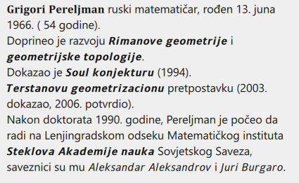
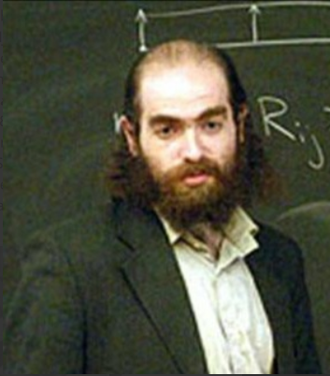
Григори перељман

Slide 28
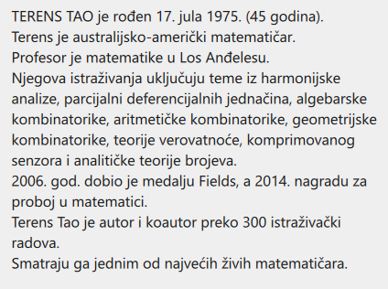
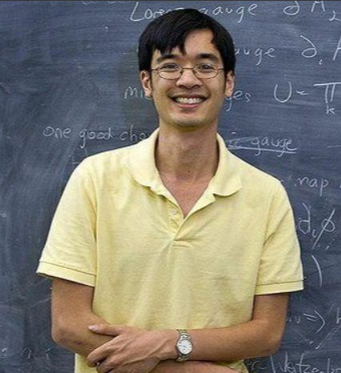
Теренс тао

Slide 29
Математичке мозгалице
хајде да се играмо!

Slide 30
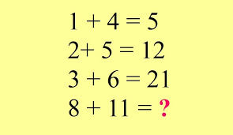
1.

Slide 31
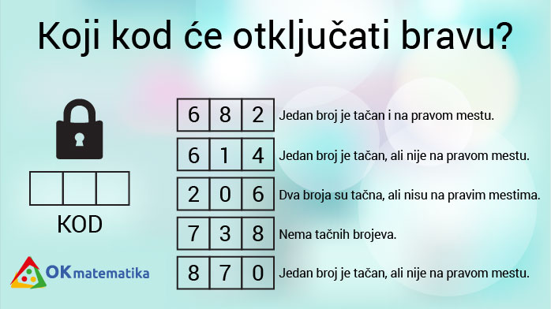
2.

Slide 32
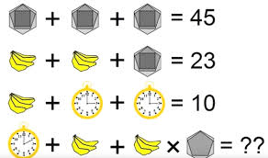
3.

Slide 33
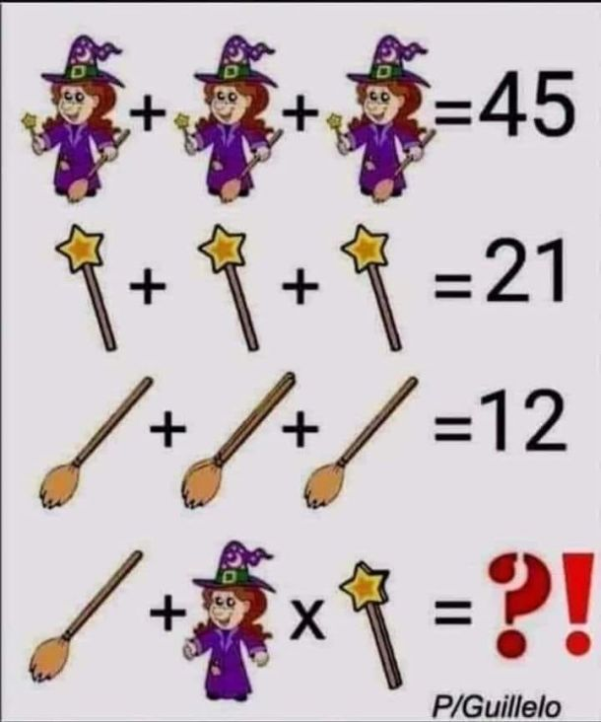
4.

Slide 34

5.

Slide 35

6.

Slide 36

7.

Slide 37

8.

Slide 38

9.
Колика је висина стола?

Slide 39

10.

Slide 40

11.

Slide 41

12.
КОЛИКО ИМА ТРОУГЛОВА?

Slide 42
ПОПУНИ ТАБЕЛУ
Питање | Твој одговор је: | Питање | Твој одговор је:
1. |  | 7.
2. |  | 8.
3. |  | 9.
4. |  | 10.
5. |  | 11.
6. |  | 12.

Slide 43

РЕШЕЊА
Сву ученици који желе да се играју са нама могу послати попуњене табеле са својим одговорима у гугл учионицу где ће решења бити накнадно објављена и проглашени најуспешнији ученици

Slide 44
Математика лепа и лака
Школа: Средња стручна школа „4. јули“
Место: Врбас
ученици: I9, III6 , III7 I IV3
Ментор: Стана Николић – професор математике

